Slide 1


我要自学网专业课程
www.51zxw.net 版权所有 盗版必究
JAVA基础教程2022
讲师：燎原
START

Slide 2

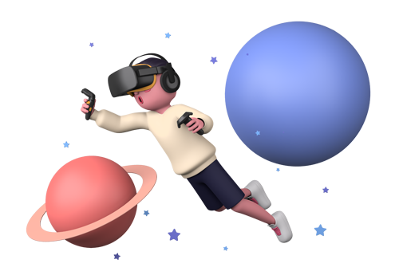

www.51zxw.net 版权所有 盗版必究
你好，
世界！

Slide 3
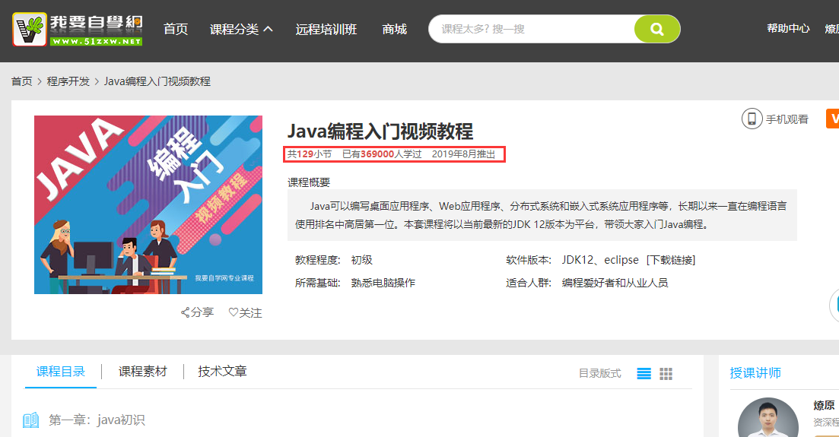
www.51zxw.net 版权所有 盗版必究
* 2019版《Java编程入门视频教程》，学习人数破36万。

Slide 4

www.51zxw.net 版权所有 盗版必究
2022版JAVA教程
1.全面使用win10系统，JDK17；
2.扩充知识点，增加数据库操作；
3.更多案例和综合训练，
增强不同章节案例的连贯性。

Slide 5
www.51zxw.net 版权所有 盗版必究
课程内容
共12章，约150小节，四大部分
编程基础 控制结构和方法 面向对象 数据库操作

Slide 6

www.51zxw.net 版权所有 盗版必究
如何学习？
视频学习+练习
注：
视频中出现的代码，也需要编写哦

Slide 7

www.51zxw.net 版权所有 盗版必究
学习中遇到问题？
1.仔细检查代码，力争自己解决；
2.上网查询相关错误信息；
3.问答系统提问。
最重要的，千万要坚持

Slide 8

www.51zxw.net 版权所有 盗版必究
学有
所成

Slide 9

第一章 初识JAVA
1.2 程序和编程
www.51zxw.net 版权所有 盗版必究

Slide 10
www.51zxw.net 版权所有 盗版必究
程序
一系列按照特定顺序组织的计算机数据
和指令的集合,生活中称为软件。
常见的程序:
应用程序：抖音，百度，淘宝等
系统程序：windows , linux
注：我们学习的编程，是针对应用程序。
Notes:
需要讲解程序的两种架构，cs,bs

Slide 11
www.51zxw.net 版权所有 盗版必究
编程
通过编程语言来编写程序；
编写出来的程序能被计算机执行，
并服务于工作生活。

Slide 12

www.51zxw.net 版权所有 盗版必究
编程语言
语言：是人与人之间用于沟通的方式 例如：中国人与中国人用中文沟通
编程语言：人与计算机交互的方式 JAVA就是一种编程语言

Slide 13


www.51zxw.net 版权所有 盗版必究
编程语言
计算机编程语言是一种计算机和人都能识别的语言，
能够实现人与机器之间的交流和沟通。
常见的编程语言：
C语言、JAVA、Python
Notes:
机器语言：二进制。编程语言编写的程序需要转换成机器语言才能真正执行。

Slide 14
第一章 初识JAVA
1.3 JAVA介绍
www.51zxw.net 版权所有 盗版必究

Slide 15
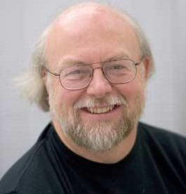

www.51zxw.net 版权所有 盗版必究
JAVA
Java是Sun Microsystems于1995年推出的高级编程语言。
目前已经被甲骨文（oracle）收购。
JAVA之父：James Gosling

Slide 16
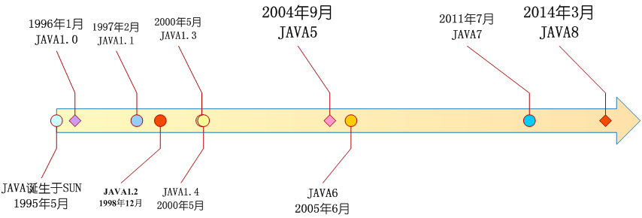
www.51zxw.net 版权所有 盗版必究
JAVA诞生
......
2021年
JAVA17

Slide 17
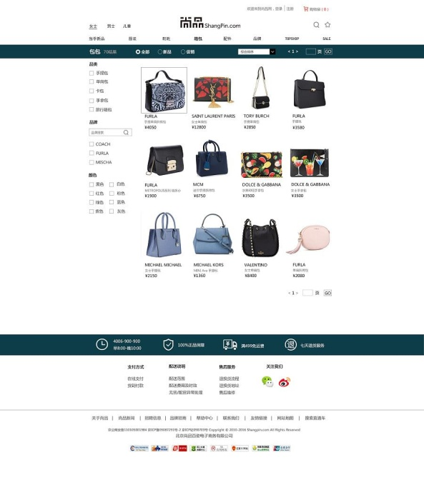
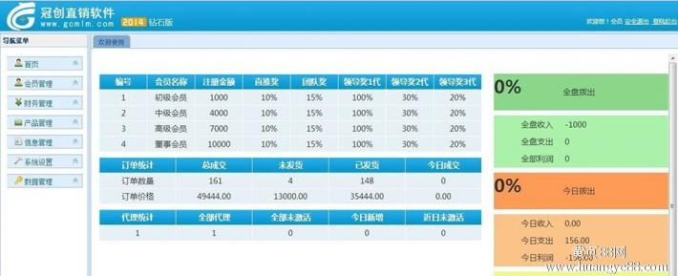
www.51zxw.net 版权所有 盗版必究
JAVA能开发哪些程序
1.桌面应用
银行软件、商场结算软件
2.web程序
京东、阿里巴巴、拼多多
3.安卓程序

Slide 18

www.51zxw.net 版权所有 盗版必究
JAVA语言主要特性
编译型
JAVA是一种编译型语言，内置编译器。
跨平台
JAVA程序能在多种系统上运行。
面向对象
JAVA是一门面向对象的编程语言。
Notes:
需要讲解程序的两种架构，cs,bs

Slide 19
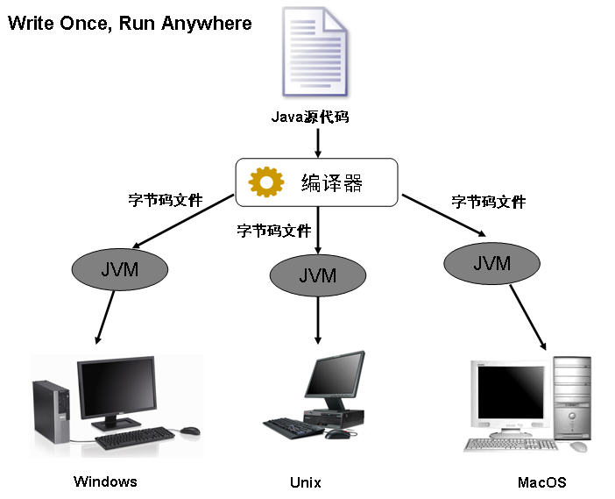
www.51zxw.net 版权所有 盗版必究
跨平台

Slide 20
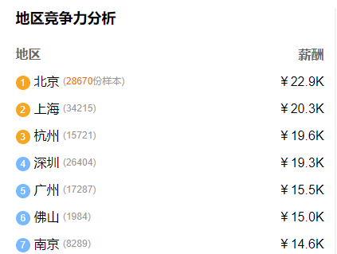
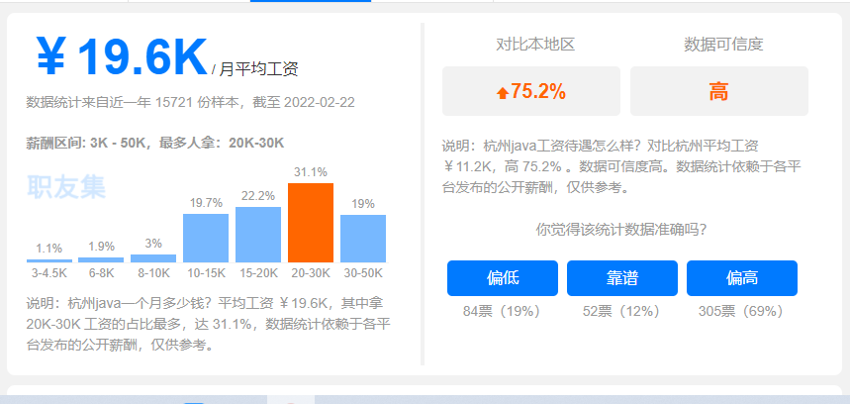
www.51zxw.net 版权所有 盗版必究
JAVA作为综合实力世界第一语言，涵盖金融，电商，制造等多个行业。
*来自职友集相关数据

Slide 21
第一章 初识JAVA
1.4 在Win10中安装JDK
www.51zxw.net 版权所有 盗版必究

Slide 22
www.51zxw.net 版权所有 盗版必究
JDK和JRE
JDK 是java development kit，
是JAVA的开发工具包。
JDK包含各种类库和工具。
JRE 是java runtime environment,
是java程序的运行环境。
我们只需要下载JDK，其中自动集成了JRE。

Slide 23

www.51zxw.net 版权所有 盗版必究
下载JDK
在Oracle官网中即可下载JDK安装包；
链接参考：
https://www.oracle.com/java/
JDK17不需要配置环境变量。

Slide 24
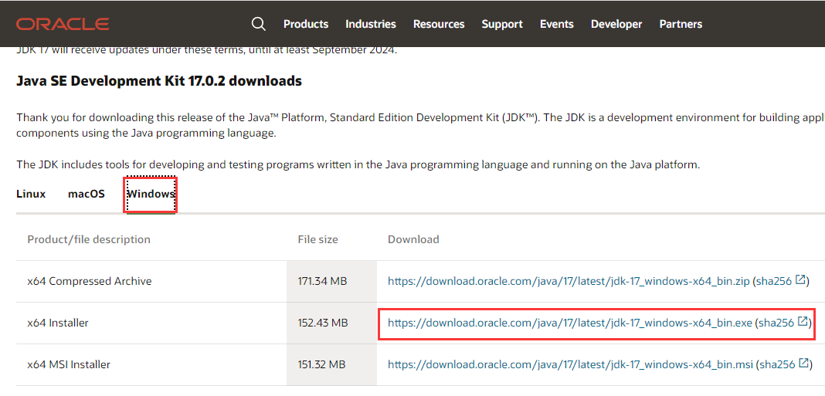
www.51zxw.net 版权所有 盗版必究
* 请选择windows exe版本

Slide 25
第一章 初识JAVA
1.5 第一个JAVA程序
www.51zxw.net 版权所有 盗版必究

Slide 26
www.51zxw.net 版权所有 盗版必究
使用记事本编写JAVA程序
使用记事本编辑.java源程序
使用javac命令编译，生成.class文件
使用java命令运行.class文件

Slide 27
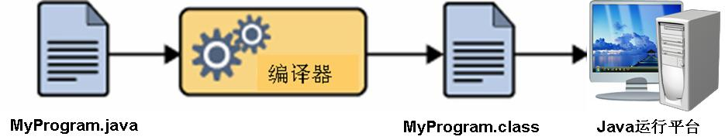
www.51zxw.net 版权所有 盗版必究
JAVA程序运行过程
1、编写源程序
2、javac命令编译
3、java命令运行

Slide 28
www.51zxw.net 版权所有 盗版必究
www.51zxw.net 版权所有 盗版必究
第一个JAVA程序
方法名：具体的执行内容
类名：和文件名一致
public class Hello{
public static void main(String[ ] args) {
System.out.println("Hello World!!!");
}
}
括号：标明代码层级关系
控制台打印具体内容

Slide 29
www.51zxw.net 版权所有 盗版必究
www.51zxw.net 版权所有 盗版必究
第一个JAVA程序
public class HelloWorld {
public static void main(String[ ] args) {
System.out.println("Hello World!!!");
}
}
1.类名与文件名完全一样，首字母大写；
2.System.out.println()从控制台输出信息，
S大写，java严格区分大小写；
3.不要遗漏任何代码和符号；
4.括号一一对应，缺一不可，注意格式整齐；
5.除了打印内容，其他部分全部为英文状态，包括符号。

Slide 30
第一章 初识JAVA
1.6 使用eclipse开发程序
www.51zxw.net 版权所有 盗版必究

Slide 31
www.51zxw.net 版权所有 盗版必究
集成开发环境（IDE）
将程序开发环境和程序调试环境集合在一起，方便程序员
开发软件。
Eclipse是最常用的集成开发环境的工具之一。
1
2
3
4
创建一个Java项目
编写java代码
eclipse编译Java程序
运行Java
程序

Slide 32

www.51zxw.net 版权所有 盗版必究
eclipse主要功能
1.创建复杂的JAVA程序；
2.编写程序；
3.编译程序；
4.执行程序；
5.程序调试。

Slide 33
第一章 初识JAVA
1-8 程序中的注释
www.51zxw.net 版权所有 盗版必究

Slide 34
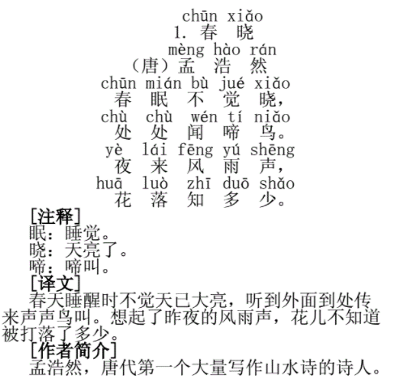
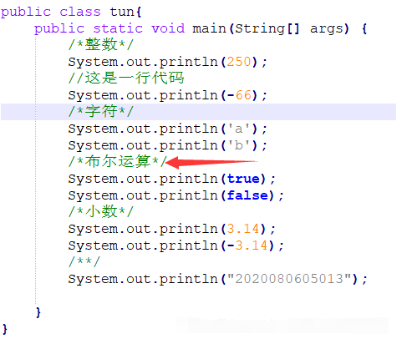
www.51zxw.net 版权所有 盗版必究
注释
生活中的注释
代码中的注释

Slide 35
www.51zxw.net 版权所有 盗版必究
注释
注释是用来解释和说明代码的内容。
用自己熟悉的语言，在程序中对某些代码进行标注说明，增强程序的可读性。
注释不是代码的一部分，不会被执行。

Slide 36
www.51zxw.net 版权所有 盗版必究
注释分类
单行注释:
写在某一行代码的后面或者独占一行。
一般编写少量内容。
多行注释：
如果注释内容较长，可以使用多行注释。
文档注释：
对当前整个文档的说明信息。
例如：作者、日期等。
* 文档注释也是一种多行注释。

Slide 37
www.51zxw.net 版权所有 盗版必究
注释用法
/*
* HelloWorld.java
* 2014-12-23
* 第一个Java程序
*/
public class HelloWorld{
public static void main(String[ ] args){
//输出消息到控制台
System.out.println("Hello World!!! ");
}
}
单行注释以 “//” 开始
多行注释以“/*”开头，以“*/”结尾
文档注释以“/**”开头，以“*/”结尾

Slide 38

本篇结束
希望大家学有所成
www.51zxw.net 版权所有 盗版必究
END

